Slide 1
Prezentace týmu falcon 9
ŘSP, ZS 2019/20
Jana Bláhová, Jiří Nenáhlo, Daniel Matějka, Pavel Ryšavý, Pavel Hanzlík

Slide 2
Kdo co dělá?
Jana Bláhová – PO a testování UI/UX
Jiří Nenáhlo – SM, software engineer a database engineer
Daniel Matějka – software engineer a database engineer
Pavel Ryšavý – frontend software engineer
Pavel Hanzlík – designer, frontend software engineer a sekretářka

Slide 3
Architektura projektu
Rest API
Android aplikace
Web aplikace

Slide 4
Technologie projektu
Spring Boot
Hibernate
Enunciate
Immutables
React
Redux
Bootstrap

Slide 5

Spring Boot
kompletní framework pro vývoj webových aplikací v jazyce Java/Kotlin a JSP (pro view komponenty)
Notes:
https://spring.io/

Slide 6

REACT
javascriptový framework pro tvorbu webových aplikací (frontendů)
umožňuje kompozici (používání komponentů, které se dají využít víckrát)
lze ho uplatnit i nativně (jako Android nebo IOS aplikace)
Notes:
https://reactjs.org/

Slide 7

Bootstrap
sada komponent pro urychlení vývoje webových aplikací (vzhled)
podpora SASS (flexibilnější CSS)

Slide 8
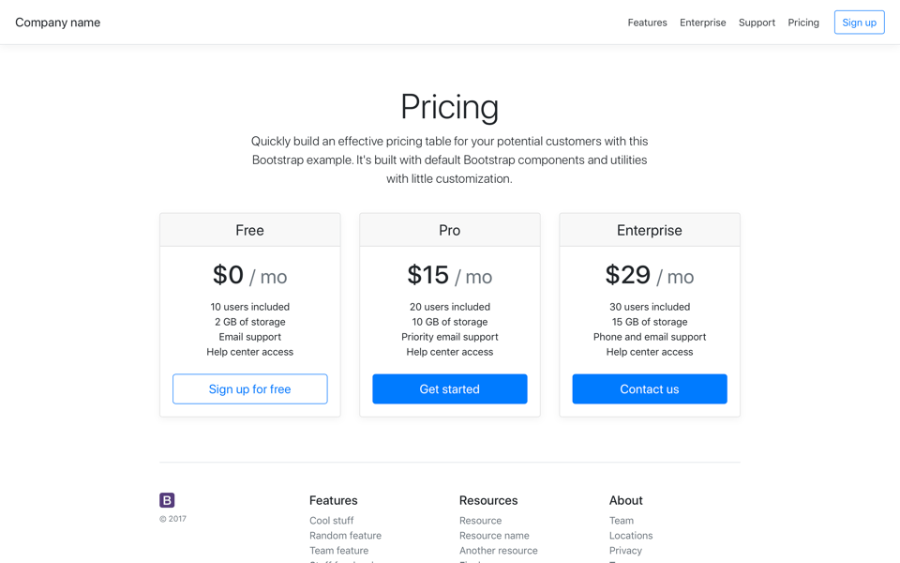
Zdroj: https://getbootstrap.com/docs/4.0/examples/
Notes:
https://getbootstrap.com/docs/4.0/examples/

Slide 9
Verzování na Githubu
kód by měl být logicky rozdělený (např. backend, frontend, dokumentace) nebát se využít více repozitářů
+ větší přehlednost, šetření času pro CI (Continuous Integration)
- roztříštěnost
nemíchat zdrojové kódy s jejich binárním výstupem (plýtvání uložiště)
vhodně verzovat programové výstupy (např. MAJOR.MINOR.PATCH dle Semantic Versioning)
Pozor na zveřejnění citlivých dat!
Notes:
https://semver.org/

Slide 10
Děkujeme za pozornost! Dotazy?

